Slide 1
MKT 2 B – Prerano zaključivanje I
© Moritz, Woodward & Deljković (12|23)
www.uke.de/mct

Slide 2
Prerano zaključivanje
Često donosimo mišljenje na osnovu veoma složenih informacija iz naše okoline.

Slide 3
Prerano zaključivanje
Često donosimo mišljenje na osnovu veoma složenih informacija iz naše okoline.
Ponekad, nešto zaključimo bez 100% dokaza.

Slide 4
Prerano zaključivanje
Često donosimo mišljenje na osnovu veoma složenih informacija iz naše okoline.
Ponekad, nešto zaključimo bez 100% dokaza.
Srećna sredina bi se trebala naći neđe između:

Slide 5
Prerano zaključivanje
Često donosimo mišljenje na osnovu veoma složenih informacija iz naše okoline.
Ponekad, nešto zaključimo bez 100% dokaza.
Srećna sredina bi se trebala naći neđe između:
      pravljenja brzoplete odluke (rizik: loša odluka)
      i

Slide 6
Prerano zaključivanje
Često donosimo mišljenje na osnovu veoma složenih informacija iz naše okoline.
Ponekad, nešto zaključimo bez 100% dokaza.
Srećna sredina bi se trebala naći neđe između:
      pravljenja brzoplete odluke (rizik: loša odluka)
      i
      prevelikog detaljisanja pri odlučivanju (mana: gubitak vremena).

Slide 7
Povezivanje bez 100% dokaza
Događaj | Objašnjenje | Opravdano?
Mali objekat koji treperi na jutarnjem nebu | ptica? | ???
Grmlje oko vaše kuće šušti noću; bilo je provalnika u vašem komšiluku | provalnik? | ???

Slide 8
Povezivanje bez 100% dokaza
Događaj | Objašnjenje | Opravdano?
Mali objekat koji treperi na jutarnjem nebu | ptica? | vjerovatno – nekoliko drugih objašnjenja (daljinski kontrolisana maketa aviona); pogrešne interpretacije neće biti ozbiljne...
Grmlje oko vaše kuće šušti noću; bilo je provalnika u vašem komšiluku | provalnik? | ???

Slide 9
Povezivanje bez 100% dokaza
Događaj | Objašnjenje | Opravdano?
Mali objekat koji treperi na jutarnjem nebu | ptica? | vjerovatno – nekoliko drugih objašnjenja (daljinski kontrolisana maketa aviona); pogrešne interpretacije neće biti ozbiljne...
Grmlje oko vaše kuće šušti noću; bilo je provalnika u vašem komšiluku | provalnik? | može biti – ali postoje brojna druga objašnjenja (npr. mačka u grmlju, vjetar) – uzmite u obzir da radnje kao što je bacanje kamena mogu biti ozbiljne (npr. povrjeđivanje komšijinog kućnog ljubimca).

Slide 10
Prerano zaključivanje “u akciji”
Domen | Primjer
Istorija | ???
Mediji | ???

Slide 11
Prerano zaključivanje “u akciji”
Domen | Primjer
Istorija | Suđenje vješticama u srednjevjekovno doba: Žene su često optuživali da su vještice samo zato što su bile stare ili imale crvenu kosu. McCarthy-era (USA, 1950s): Izražavanje mnogih slobodnih ideja vodi mnogim pogrešnim optužbama (da je osoba komunista).
Mediji | ???

Slide 12

Prerano zaključivanje “u akciji”
Domen | Primjer
Istorija | Suđenje vješticama u srednjevjekovno doba: Žene su često optuživali da su vještice samo zato što su bile stare ili imale crvenu kosu. McCarthy-era (USA, 1950s): Izražavanje mnogih slobodnih ideja vodi mnogim pogrešnim optužbama (da je osoba komunista).
Mediji
1938 godine radio emisija War of the Worlds, sa Orson Welles-om, je uzrokovala masovnu paniku u Nju Jorku, jer su mnogi slušaoci vjerovali da su vanzemaljci zaista napali zemlju.
Pogrešna pretpostavka: ono što je na radiju, mora biti stvarno!

Slide 13

Ima li ikakvih znakova na novčanici od 1$US koja ukazuje infiltraciju Amerike tajnim društvima?
- Moderne legende -
(za dodatnu vježbu vidite kraj prezentacije)

Slide 14




Prerano zaključivanje u akciji
Ima li ikakvih znakova na novčanici od 1$US koja ukazuje infiltraciju Amerike tajnim društvima?
Za | “Dokaz”
vidite 1: na poleđini, različiti simboli su prikazani 13 puta svaki (npr. pruge na amblemu, lišće masline, perje ne repu orla). 13 se ponekad posmatra kao satanistički broj. vidite 2: neki ljudi tvrde da novčanica ne prikazuje stvarno Džordža Vašingtona nego Adama Vajshaupta, osnivača tajnog društva. vidite 3: gore desno, skrivena je mala sova, po mišljenju nekih kao satanistički simbol. vidite 4: piramida na poleđini može predstavljati masonski simbol.
1
2
3
4

Slide 15



Prerano zaključivanje u akciji
Ima li ikakvih znakova na novčanici od 1$US koja ukazuje infiltraciju Amerike tajnim društvima?
Protiv | “Dokaz”
vidite 1: u početku je postojalo 13 US-država, otuda broj 13! vidite 2: suprotno glasinama, nema očigledne sličnosti između Adama Vajshaupta i Džordža Vašingtona! vidite 3: sova nema specifično simboličko značenje, ponekad predstavlja štetu, ipak, često predstavlja mudrost (npr. sova je korišćena kao simbol mnogih izdavača). vidite 4: Trougao predstavlja svevidjeće oka Boga u hrišćanskoj religiji (slika (detalj) pokazuje dio hrišćanskog crkvenog prozora)
1
2
3
4

Slide 16
Prerano zaključivanje
- Moderne legende -
Ima li ijedan znak na novčanici 1$US koji ukazuje na infiltraciju USA tajnim društvom?
Ne!

Slide 17
Kako nastaju ove teorije zavjere?
???

Slide 18
Kako nastaju ove teorije zavjere?
Često su privlačnije nego realnost!
Bazirane su na izjavama koje je teško provjeriti ili dokazati (npr. da Vašington izgleda kao Vajshaupt), i neki ljudi im naivno vjeruju.
Odbijaju se dodatna objašnjenja (npr. Da je ponovljena upotreba broja 13 povezana sa 13 nekadašnjih država).
Ponekad su legende bazirane na činjenicama koje su uzete iz konteksta. Značaj ovih detalja je takođe jako prenaglašen (Vašington je bio mason, ipak, ovo ne znači da je USA bila infiltrisana ili je još).
Masoni i ostala udruženja su nastale na sumnjičenju mnogih ljudi i društava jer rade u tajnosti.

Slide 19
Kako nastaju ove teorije zavjere?
Ali: Suprotno glasinama, masoni ne vjeruju u satanu već u “više biće” (npr. bog, Allah…). Oni idu za slobodnim idejama, ali nisu pobunjenici.
Brojni su primjeri u istoriji gdje su manjine i raseljeni bili lažno optuženivani za katastrofalne događaje na koje se ne može uticati. Na primjer, u srednjovjekovno doba za slabu žetvu su često okrivljavali vještice ili religijske manjine.
Ova prosta objašnjenja smanjuju tenziju i strah i dovode do iluzije kontrole.

Slide 20
Zašto mi ovo radimo?
Studije pokazuju da mnogi ljudi koji imaju psihozu (ali ne svi!) donose odluke na bazi malo informacija.

Slide 21
Zašto mi ovo radimo?
Studije pokazuju da mnogi ljudi koji imaju psihozu (ali ne svi!) donose odluke na bazi malo informacija.
Ovaj način donošenja odluka može lako dovesti do greške. Zato bi trebalo preferirati, pažljiviji način donošenja odluka uzimanjem u obzir svih dostupnih informacija.

Slide 22
Kako prerano zaključivanje dovodi do pogrešnih zaključivanja tokom psihoze – primjeri
Događaj | Objašnjenje tokom psihoze | Druga objašnjenja
Boli te cijelo tijelo posle prve noći u bolnici. | Mora da su te oteli tokom noći i uklonili vam organe; drugi pacijent te povrijedio tokom noći; vudu. | Neudoban krevet, napetost; obično se ima neudobna noć u novom okruženju; imate napete nerve.
Posle ambulantne hirurške operacije, propisali su ti injekcije Heparina. | Usled zloupotrebe, doktori planiraju da te ubiju toksičnom injekcijom. | Standardna profilaksa tromboze.
Na putu ka prijatelju, morao/la si da tri puta stojiš zbog crvenog svijetla. | Dokaz da si u opasnosti – neko želi da ti naudi. | Potpuna slučajnost (kad smo u žurbi više smo skloni da zapažamo crveno svijetlo).
Da li bi neko podijelio kratko licno iskustvo?

Slide 23
Zadatak (1)
U nastavku ćete vidjeti niz slika. Počinju sa samo jednim detaljom slike. Onda se dodaje još jedan detalj. Ovo se nastavlja dok se ne pojavi cijela slika.

Slide 24
Zadatak (1)
U nastavku ćete vidjeti niz slika. Počinju sa samo jednim detaljom slike. Onda se dodaje još jedan detalj. Ovo se nastavlja dok se ne pojavi cijela slika.
Vaš zadatak je da identifikujete objekat.

Slide 25
Zadatak (1)
U nastavku ćete vidjeti niz slika. Počinju sa samo jednim detaljom slike. Onda se dodaje još jedan detalj. Ovo se nastavlja dok se ne pojavi cijela slika.
Vaš zadatak je da identifikujete objekat.
Pokušajte da izbjegnete brzoplete ali i odložene odgovore. Diskutujte šta podržava a šta je protiv mogućeg odgovora.

Slide 26
Slika 1
Ponuđeno je nekoliko mogućih interpretacija. Molimo razgovarajte u grupi kolika je vjerovatnoća za svaku opciju i da li se osjećate dovoljno sigurni da donesete odluku.

Slide 27
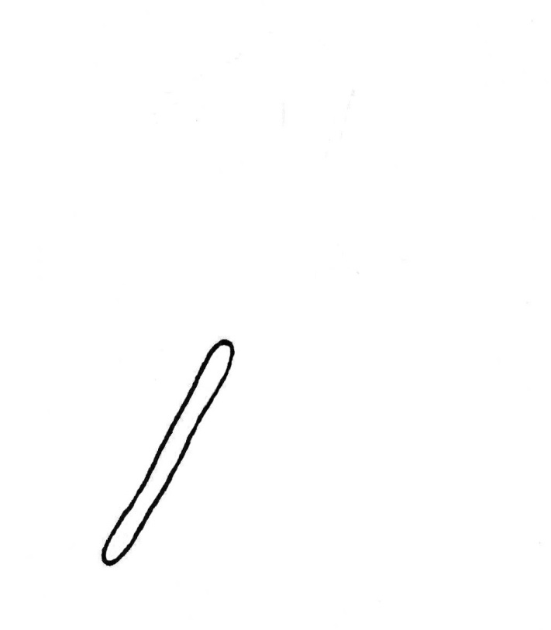
Šta bi moglo biti predstavljeno na ovoj slici?
most
splav
tračnice
jarbol za zastavu
gomila drva
četka
Koliko ste sigurni?
Da li već želite da donesete odluku?

Slide 28

Šta bi moglo biti predstavljeno na ovoj slici?
most
splav
tračnice
jarbol za zastavu
gomila drva
četka
Koliko ste sigurni?
Da li već želite da donesete odluku?

Slide 29

Šta bi moglo biti predstavljeno na ovoj slici?
most
splav
tračnice
jarbol za zastavu
gomila drva
četka
Koliko ste sigurni?
Da li već želite da donesete odluku?

Slide 30

Šta bi moglo biti predstavljeno na ovoj slici?
most
splav
tračnice
jarbol za zastavu
gomila drva
četka
Koliko ste sigurni?
Da li već želite da donesete odluku?

Slide 31

Šta bi moglo biti predstavljeno na ovoj slici?
most
splav
tračnice
jarbol za zastavu
gomila drva
četka
Koliko ste sigurni?
Da li već želite da donesete odluku?

Slide 32

Šta bi moglo biti predstavljeno na ovoj slici?
most
splav
tračnice
jarbol za zastavu
gomila drva
četka
Koliko ste sigurni?
Da li već želite da donesete odluku?

Slide 33

Šta bi moglo biti predstavljeno na ovoj slici?
most
splav
tračnice
jarbol za zastavu
gomila drva
četka
Koliko ste sigurni?
Da li već želite da donesete odluku?

Slide 34

Šta bi moglo biti predstavljeno na ovoj slici?
most
splav
tračnice
jarbol za zastavu
gomila drva
četka
Koliko ste sigurni?
Da li već želite da donesete odluku?

Slide 35
Slika 2
Ovde nisu ponuđeni mogući odgovori. Morate da date svoje ideje o slikama. Osjećajte se slobodno da ponudite nekoliko mogućnosti i diskutujte o svojim impresijama sa članovima grupe.

Slide 36

Šta bi moglo biti predstavljeno na ovoj slici?
Koliko ste sigurni?
Da li već želite da donesete odluku?

Slide 37

Šta bi moglo biti predstavljeno na ovoj slici?
Koliko ste sigurni?
Da li već želite da donesete odluku?

Slide 38

Šta bi moglo biti predstavljeno na ovoj slici?
Koliko ste sigurni?
Da li već želite da donesete odluku?

Slide 39

Šta bi moglo biti predstavljeno na ovoj slici?
Koliko ste sigurni?
Da li već želite da donesete odluku?

Slide 40

Šta bi moglo biti predstavljeno na ovoj slici?
Koliko ste sigurni?
Da li već želite da donesete odluku?

Slide 41

Šta bi moglo biti predstavljeno na ovoj slici?
Koliko ste sigurni?
Da li već želite da donesete odluku?

Slide 42

Šta bi moglo biti predstavljeno na ovoj slici?
Koliko ste sigurni?
Da li već želite da donesete odluku?

Slide 43
Slika 3

Slide 44
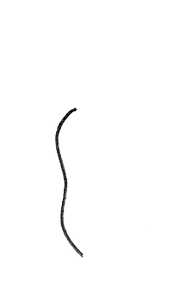
Šta bi moglo biti predstavljeno na ovoj slici?
kruška
žena
gitara
kutija za violinu
ključanica
sova
jezik
žarulja
otisci stopala
Koliko ste sigurni?
Da li već želite da donesete odluku?

Slide 45

Šta bi moglo biti predstavljeno na ovoj slici?
kruška
žena
gitara
kutija za violinu
ključanica
sova
jezik
žarulja
otisci stopala
Koliko ste sigurni?
Da li već želite da donesete odluku?

Slide 46

Šta bi moglo biti predstavljeno na ovoj slici?
kruška
žena
gitara
kutija za violinu
ključanica
sova
jezik
žarulja
otisci stopala
Koliko ste sigurni?
Da li već želite da donesete odluku?

Slide 47

Šta bi moglo biti predstavljeno na ovoj slici?
kruška
žena
gitara
kutija za violinu
ključanica
sova
jezik
žarulja
otisci stopala
Koliko ste sigurni?
Da li već želite da donesete odluku?

Slide 48

Šta bi moglo biti predstavljeno na ovoj slici?
kruška
žena
gitara
kutija za violinu
ključanica
sova
jezik
žarulja
otisci stopala
Koliko ste sigurni?
Da li već želite da donesete odluku?

Slide 49

Šta bi moglo biti predstavljeno na ovoj slici?
kruška
žena
gitara
kutija za violinu
ključanica
sova
jezik
žarulja
otisci stopala
Koliko ste sigurni?
Da li već želite da donesete odluku?

Slide 50

Šta bi moglo biti predstavljeno na ovoj slici?
kruška
žena
gitara
kutija za violinu
ključanica
sova
jezik
žarulja
otisci stopala
Koliko ste sigurni?
Da li već želite da donesete odluku?

Slide 51

Šta bi moglo biti predstavljeno na ovoj slici?
kruška
žena
gitara
kutija za violinu
ključanica
sova
jezik
žarulja
otisci stopala
Koliko ste sigurni?
Da li već želite da donesete odluku?

Slide 52
Slika 4

Slide 53
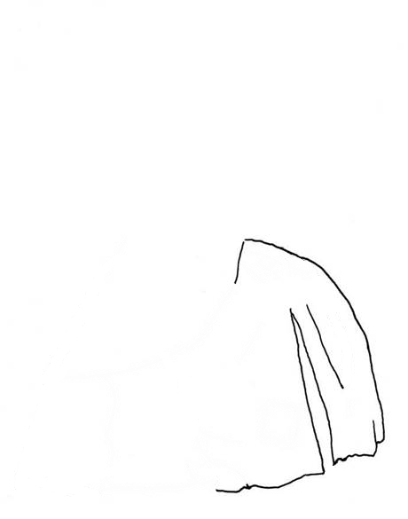
Šta bi moglo biti predstavljeno na ovoj slici?
haljina
suknja
pećina
djevojka
stara tetka
fontana
Koliko ste sigurni?
Da li već želite da donesete odluku?
Notes:
53

Slide 54
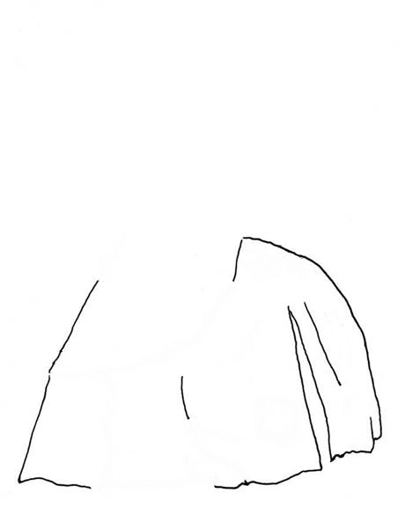
Šta bi moglo biti predstavljeno na ovoj slici?
haljina
suknja
pećina
djevojka
stara tetka
fontana
Koliko ste sigurni?
Da li već želite da donesete odluku?

Slide 55
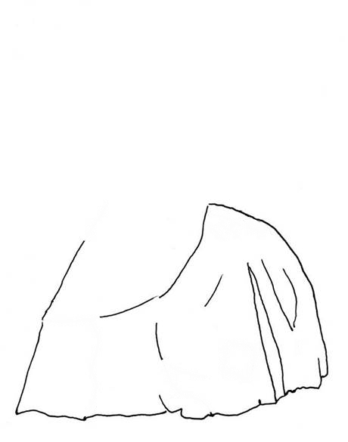
Šta bi moglo biti predstavljeno na ovoj slici?
haljina
suknja
pećina
djevojka
stara tetka
fontana
Koliko ste sigurni?
Da li već želite da donesete odluku?

Slide 56
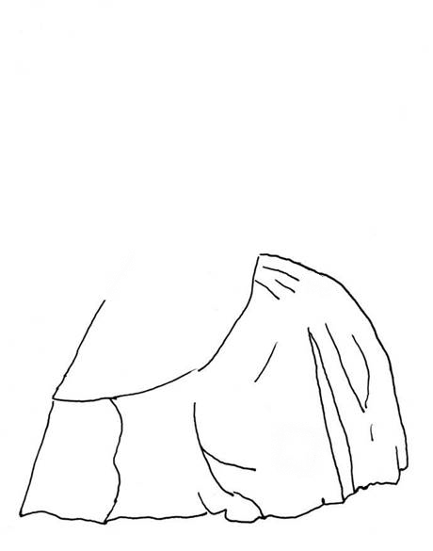
Šta bi moglo biti predstavljeno na ovoj slici?
haljina
suknja
pećina
djevojka
stara tetka
fontana
Koliko ste sigurni?
Da li već želite da donesete odluku?

Slide 57

Šta bi moglo biti predstavljeno na ovoj slici?
haljina
suknja
pećina
djevojka
stara tetka
fontana
Koliko ste sigurni?
Da li već želite da donesete odluku?

Slide 58

Šta bi moglo biti predstavljeno na ovoj slici?
haljina
suknja
pećina
djevojka
stara tetka
fontana
Koliko ste sigurni?
Da li već želite da donesete odluku?

Slide 59
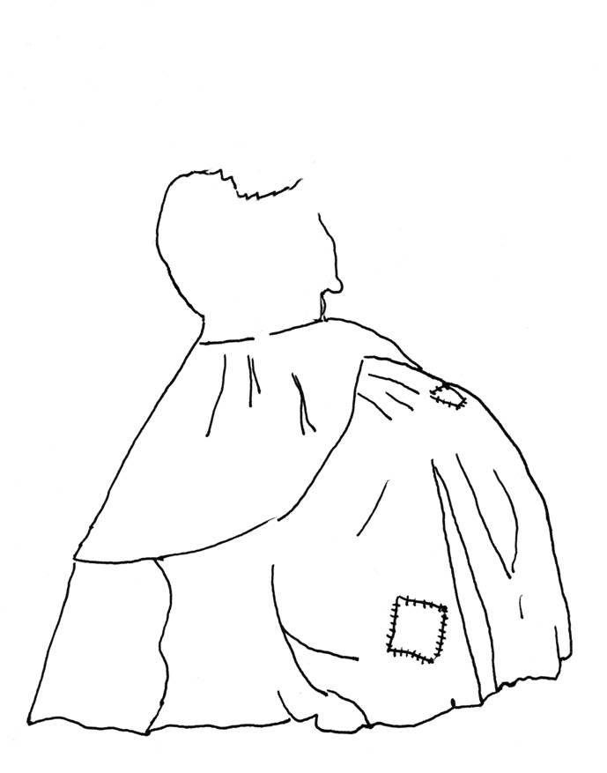
Šta bi moglo biti predstavljeno na ovoj slici?
haljina
suknja
pećina
djevojka
stara tetka
fontana
Koliko ste sigurni?
Da li već želite da donesete odluku?

Slide 60

Šta bi moglo biti predstavljeno na ovoj slici?
haljina
suknja
pećina
djevojka
stara tetka
fontana
Koliko ste sigurni?
Da li već želite da donesete odluku?

Slide 61
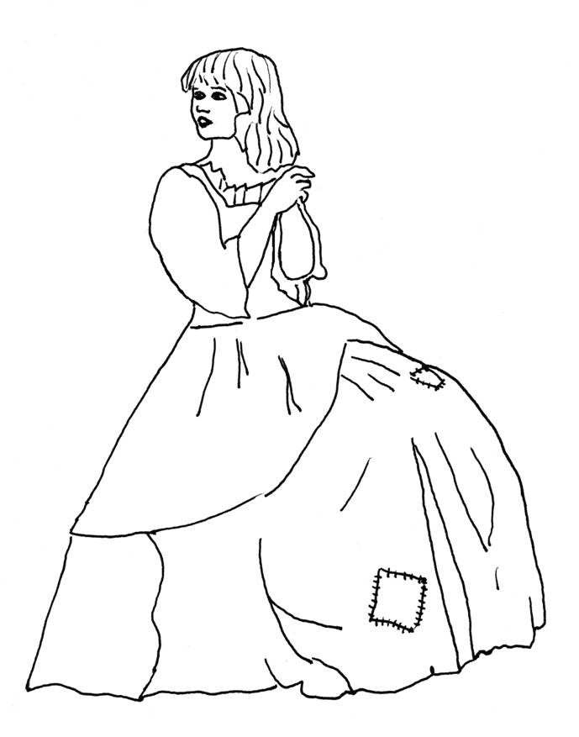
Šta bi moglo biti predstavljeno na ovoj slici?
haljina
suknja
pećina
djevojka
stara tetka
fontana
Koliko ste sigurni?
Da li već želite da donesete odluku?

Slide 62
Slika 5

Slide 63

Šta bi moglo biti predstavljeno na ovoj slici?
pehar
žena sa uspravljenim
uljana lampa
tetka
kočija
grb
magična lampa
čajnik
lopata
Koliko ste sigurni?
Da li već želite da donesete odluku?

Slide 64

Šta bi moglo biti predstavljeno na ovoj slici?
pehar
žena sa uspravljenim
uljana lampa
tetka
kočija
grb
magična lampa
čajnik
lopata
Koliko ste sigurni?
Da li već želite da donesete odluku?

Slide 65

Šta bi moglo biti predstavljeno na ovoj slici?
pehar
žena sa uspravljenim
uljana lampa
tetka
kočija
grb
magična lampa
čajnik
lopata
Koliko ste sigurni?
Da li već želite da donesete odluku?

Slide 66

Šta bi moglo biti predstavljeno na ovoj slici?
pehar
žena sa uspravljenim
uljana lampa
tetka
kočija
grb
magična lampa
čajnik
lopata
Koliko ste sigurni?
Da li već želite da donesete odluku?

Slide 67

Šta bi moglo biti predstavljeno na ovoj slici?
pehar
žena sa uspravljenim
uljana lampa
tetka
kočija
grb
magična lampa
čajnik
lopata
Koliko ste sigurni?
Da li već želite da donesete odluku?

Slide 68

Šta bi moglo biti predstavljeno na ovoj slici?
pehar
žena sa uspravljenim
uljana lampa
tetka
kočija
grb
magična lampa
čajnik
lopata
Koliko ste sigurni?
Da li već želite da donesete odluku?

Slide 69

Šta bi moglo biti predstavljeno na ovoj slici?
pehar
žena sa uspravljenim
uljana lampa
tetka
kočija
grb
magična lampa
čajnik
lopata
Koliko ste sigurni?
Da li već želite da donesete odluku?

Slide 70

Šta bi moglo biti predstavljeno na ovoj slici?
pehar
žena sa uspravljenim
uljana lampa
tetka
kočija
grb
magična lampa
čajnik
lopata
Koliko ste sigurni?
Da li već želite da donesete odluku?

Slide 71
opcionalno: Video Klip
opcionalno: Video klip prezenatacije vezane za današnje teme su dostupne na sledećem sajtu:
http://www.uke.de/mct_videos
Posle video klipa možete prodiskutovati kako je sadržaj povezan sa današnjom temom.
[za trenere:
Neki od video klipova mogu sadržati jezik koji je neadekvatan za pojedine osobe iz publike kao i za neke kulture. Molimo prije prikazivanja pažljivo pogledajte video zapise u svrhu skrininga.]

Slide 72
Slika 6

Slide 73

Šta bi moglo biti predstavljeno na ovoj slici?
Koliko ste sigurni?
Da li već želite da donesete odluku?

Slide 74

Šta bi moglo biti predstavljeno na ovoj slici?
Koliko ste sigurni?
Da li već želite da donesete odluku?

Slide 75

Šta bi moglo biti predstavljeno na ovoj slici?
Koliko ste sigurni?
Da li već želite da donesete odluku?

Slide 76

Šta bi moglo biti predstavljeno na ovoj slici?
Koliko ste sigurni?
Da li već želite da donesete odluku?

Slide 77

Šta bi moglo biti predstavljeno na ovoj slici?
Koliko ste sigurni?
Da li već želite da donesete odluku?

Slide 78

Šta bi moglo biti predstavljeno na ovoj slici?
Koliko ste sigurni?
Da li već želite da donesete odluku?

Slide 79

Šta bi moglo biti predstavljeno na ovoj slici?
Koliko ste sigurni?
Da li već želite da donesete odluku?

Slide 80

Šta bi moglo biti predstavljeno na ovoj slici?
Koliko ste sigurni?
Da li već želite da donesete odluku?

Slide 81
Slika 7

Slide 82
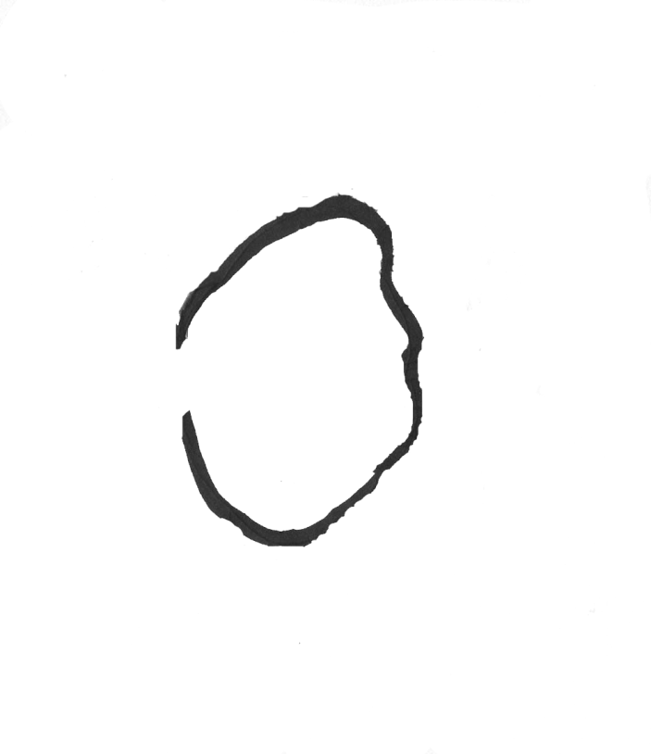
Šta bi moglo biti predstavljeno na ovoj slici?
krompir
sunce
riba
žohar
TV antena
debeli čovjek
UFO
pauk
drvo
Koliko ste sigurni?
Da li već želite da donesete odluku?

Slide 83
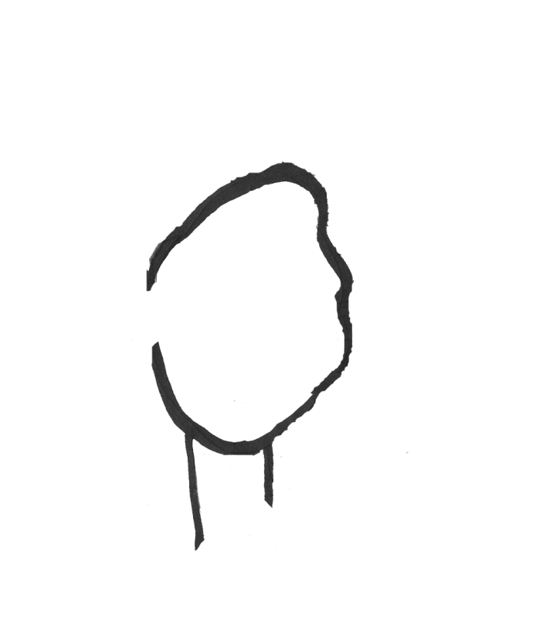
Šta bi moglo biti predstavljeno na ovoj slici?
krompir
sunce
riba
žohar
TV antena
debeli čovjek
UFO
pauk
drvo
Koliko ste sigurni?
Da li već želite da donesete odluku?

Slide 84

Šta bi moglo biti predstavljeno na ovoj slici?
krompir
sunce
riba
žohar
TV antena
debeli čovjek
UFO
pauk
drvo
Koliko ste sigurni?
Da li već želite da donesete odluku?

Slide 85

Šta bi moglo biti predstavljeno na ovoj slici?
krompir
sunce
riba
žohar
TV antena
debeli čovjek
UFO
pauk
drvo
Koliko ste sigurni?
Da li već želite da donesete odluku?

Slide 86

Šta bi moglo biti predstavljeno na ovoj slici?
krompir
sunce
riba
žohar
TV antena
debeli čovjek
UFO
pauk
drvo
Koliko ste sigurni?
Da li već želite da donesete odluku?

Slide 87

Šta bi moglo biti predstavljeno na ovoj slici?
krompir
sunce
riba
žohar
TV antena
debeli čovjek
UFO
pauk
drvo
Koliko ste sigurni?
Da li već želite da donesete odluku?

Slide 88

Šta bi moglo biti predstavljeno na ovoj slici?
krompir
sunce
riba
žohar
TV antena
debeli čovjek
UFO
pauk
drvo
Koliko ste sigurni?
Da li već želite da donesete odluku?

Slide 89

Šta bi moglo biti predstavljeno na ovoj slici?
krompir
sunce
riba
žohar
TV antena
debeli čovjek
UFO
pauk
drvo
Koliko ste sigurni?
Da li već želite da donesete odluku?

Slide 90
Slika 8

Slide 91

Šta bi moglo biti predstavljeno na ovoj slici?
Koliko ste sigurni?
Da li već želite da donesete odluku?

Slide 92

Šta bi moglo biti predstavljeno na ovoj slici?
Koliko ste sigurni?
Da li već želite da donesete odluku?

Slide 93

Šta bi moglo biti predstavljeno na ovoj slici?
Koliko ste sigurni?
Da li već želite da donesete odluku?

Slide 94

Šta bi moglo biti predstavljeno na ovoj slici?
Koliko ste sigurni?
Da li već želite da donesete odluku?

Slide 95

Šta bi moglo biti predstavljeno na ovoj slici?
Koliko ste sigurni?
Da li već želite da donesete odluku?

Slide 96

Šta bi moglo biti predstavljeno na ovoj slici?
Koliko ste sigurni?
Da li već želite da donesete odluku?

Slide 97

Šta bi moglo biti predstavljeno na ovoj slici?
Koliko ste sigurni?
Da li već želite da donesete odluku?

Slide 98
Zadatak grupa 2:

Slide 99

Šta vidite?

Slide 100

Šta vidite sad?

Slide 102
Brzoplete odluke ne dovode uvijek do greške ali ponekad kažu samo pola istine!

Slide 103
Brzoplete odluke ne dovode uvijek do greške ali ponekad kažu samo pola istine!
Pokušajte da pronađete sve detalje/figure na sledećim slikama!

Slide 104


Slide 105
Žena ili čovjek koji svira saksofon?

Slide 106


Slide 107
Patka ili zec?

Slide 108


Slide 109
Lice ili konjanik?

Slide 110


Slide 111

Isus ili raspeće?

Slide 112


Slide 113

Madona ili vila koja svira harfu?

Slide 114
Prenos u svakodnevni život
Ciljevi učenja:
Zadnji slajdovi pokazuju da brze odluke često vode greškama i samo se prepozna “pola istine”.

Slide 115
Prenos u svakodnevni život
Ciljevi učenja:
Zadnji slajdovi pokazuju da brze odluke često vode greškama i samo se prepozna “pola istine”.
Zato tražite što je moguće više informacija i razmjenite mišljenje sa drugima, posebno ako su odluke ozbiljne (npr. osjećaj da te komšija uhodi → ne napadaj pretpostavljenog neprijatelja odmah!).

Slide 116
Prenos u svakodnevni život
Ciljevi učenja:
Zadnji slajdovi pokazuju da brze odluke često vode greškama i samo se prepozna “pola istine”.
Zato tražite što je moguće više informacija i razmjenite mišljenje sa drugima, posebno ako su odluke ozbiljne (npr. osjećaj da te komšija uhodi → ne napadaj pretpostavljenog neprijatelja odmah!).
Za događaje od minimalnog značaja, možemo odlučitivati brzo (npr. biranje vrste jogurta ili vrste kolača, biranje brojeva za loto).

Slide 117
Prenos u svakodnevni život
Ciljevi učenja:
Zadnji slajdovi pokazuju da brze odluke često vode greškama i samo se prepozna “pola istine”.
Zato tražite što je moguće više informacija i razmjenite mišljenje sa drugima, posebno ako su odluke ozbiljne (npr. osjećaj da te komšija uhodi → ne napadaj pretpostavljenog neprijatelja odmah!).
Za događaje od minimalnog značaja, možemo odlučitivati brzo (npr. biranje vrste jogurta ili vrste kolača, biranje brojeva za loto).
Ljudski je griješiti – budite spremni za mogućnost da nijeste u pravu.

Slide 118
Prenos u svakodnevni život
Ciljevi učenja:
Zadnji slajdovi pokazuju da brze odluke često vode greškama i samo se prepozna “pola istine”.
Zato tražite što je moguće više informacija i razmjenite mišljenje sa drugima, posebno ako su odluke ozbiljne (npr. osjećaj da te komšija uhodi → ne napadaj pretpostavljenog neprijatelja odmah!).
Za događaje od minimalnog značaja, možemo odlučitivati brzo (npr. biranje vrste jogurta ili vrste kolača, biranje brojeva za loto).
Ljudski je griješiti – budite spremni za mogućnost da nijeste u pravu.
Bazirajte važne odluke na čvrstim dokazima. Pretpostavke su “loši savjetnici.” Uvijek uzmite u obzir posledice pogrešnog rasuđivanja.

Slide 119
Kako je ovo povezano sa psihozom?
Mnogi (ali ne svi!) ljudi koji imaju psihozu su skloni da prerano donose zaključke i da formiraju ekstremna mišljenja.

Slide 120
Kako je ovo povezano sa psihozom?
Mnogi (ali ne svi!) ljudi koji imaju psihozu su skloni da prerano donose zaključke i da formiraju ekstremna mišljenja.
Primjer: Feđa optužuje cimera Bojana da pokušava da ga otruje!
Prošlost: Ukus hrane je neobičan. Ne slažu se dobro.
Ali: Kako bi Bojan znao koje jelo Feđa će uzeti da jede? Teško da iko počini ubistvo zbog antipatije ili minimalnog neslaganja.

Slide 121
Kako je ovo povezano sa psihozom?
Mnogi (ali ne svi!) ljudi koji imaju psihozu su skloni da prerano donose zaključke i da formiraju ekstremna mišljenja.
Primjer: Feđa optužuje cimera Bojana da pokušava da ga otruje!
Prošlost: Ukus hrane je neobičan. Ne slažu se dobro.
Ali: Kako bi Bojan znao koje jelo Feđa će uzeti da jede? Teško da iko počini ubistvo zbog antipatije ili minimalnog neslaganja.
Mnogi djelovi informacije bi se trebali sakupiti. Razna objašnjenja bi trebalo definitivno prodiskutovati sa osobom od povjerenja.

Slide 122


Hvala Vam na pažnji!
za trenere:
Podijelite radne listove. Predstavite našu aplikaciju COGITO (preuzmite besplatno).
www.uke.de/mct_app

Slide 123
Pictures used in this module are reproduced with indirect (creative commons license) or direct permission of the artists listed below, for which we would like to express our gratitude! A full list can be obtained via www.uke.de/mct. If we have involuntarily breached copyright, please accept our apologies. In this case, we kindly ask creators for their permission to use their work under the “fair use” policy.
Die in diesem Modul verwendeten Bilder wurden mit der indirekten (creative commons Lizenz) oder direkten Zustimmung der untenstehenden Künstler reproduziert, wofür wir uns herzlich bedanken möchten! Eine vollständige Liste ist hinterlegt auf www.uke.de/mkt. Sollten wir unbeabsichtigt gegen das Urheberrecht verstoßen haben, so bitten wir dies vielmals zu entschuldigen und bitten nachträglich um die Verwendungserlaubnis.
Name Photographer/Artist Name Fotograf/Künstler | Source/ Quelle | Picture Name/ Name des Bildes | CC = used with corresponding creative commons license; PP = used with personal permission of artist CC = genutzt unter creative commons Lizenz, PP = verwendet mit persönlicher Zustimmung des Künstlers | Description/Kurzbeschreibung
Jonathan Lehrfeld | flickr | War of the Worlds | CC | Newspaper/Zeitung
Ruth Klinge | - - - | Dollar | Produced for the MCT/Anfertigung für das MKT; © Arbeitsgruppe Neuropsychologie | One dollar/Ein Dollar
Wallyg | flickr | NYC - Metropolitan Museum of Art - Gilbert Stuart's George Washington | CC | George Washington
Stephan Walter | Wikipedia | Adam Weishaupt | Public domain | Adam Weishaupt
dbking | flickr | National League of American Pen Women | CC | Label of a publishing company (owl)/Verlagsschild (Eule)
cobalt123 | flickr | Stained Glass Panel, Eye-Catcher | CC | Stained church window/Buntes Kirchenfenster
Arbeitsgruppe Neuropsychologie | - - - | Black&white drawings of fragmented pictures /Schwarz-weiß Zeichnungen fragmentierter Bilder | Produced for the MCT/Anfertigung für das MKT; © Arbeitsgruppe Neuropsychologie | Various motives: raft, frog etc./Verschiedene Motive: Floß, Frosch etc.
Octavio Ocampo | rockypointcollectibles | Different pictures/Verschiedene Bilder | PP by rockypointcollectibles | ---

Slide 124

Prebrzo zaključivanje “u akciji”
- Urbane legende -
Legenda | Teoretičari zavjere | “Dokaz”
Navodno slijetanje na Mjesec 1969 se nikad nije desilo i ustvari se radilo o prevari. | Argumenti za?

Slide 125
Prebrzo zaključivanje “u akciji”
- Urbane legende -
Legenda | Teoretičari zavjere | “Dokaz”
Navodno slijetanje na Mjesec 1969 se nikad nije desilo i ustvari se radilo o prevari. | Navodni motivi od strane USA: “Tehnološka pobjeda” u svemirskom putovanju u konkurenciji sa Sovjetskim Savezom, koji je ranije uspiješno lansirao satelit Odvlačenje pažnje sa Vijetnamskog rata NASA je sama lažirala sletanje na Mjesec zbog straha od ukidanja finansiranja iz budžeta

Slide 126
Prebrzo zaključivanje “u akciji”
- Urbane legende -
Legenda | Za i Protiv | “Dokaz”
Navodno slijetanje na Mjesec 1969 se nikad nije desilo i ustvari se radilo o prevari. | Za: ???

Slide 127
Prebrzo zaključivanje “u akciji”
- Urbane legende -
Legenda | Za i Protiv | “Dokaz”
Navodno slijetanje na Mjesec 1969 se nikad nije desilo i ustvari se radilo o prevari. | Za: “Zastava koja viori”: nemoguće jer ne postoji atmosfera na Mjesecu Slike neba bez zvijezda i različite sjenke upućuju na produkciju u studiju Armstrong-ova radio poruka: Prebrzo odgovara na zadnju rečenicu predsjednika Nixona. Radio signalima treba više vremena da se prenesu na Zemlju nego što je trebalo Armstrongu da odgovori

Slide 128
Prebrzo zaključivanje “u akciji”
- Urbane legende -
Legenda | Za i Protiv | “Dokaz”
Navodno slijetanje na Mjesec 1969 se nikad nije desilo i ustvari se radilo o prevari. | Protiv: ???

Slide 129
Prebrzo zaključivanje “u akciji”
- Urbane legende -
Legenda | Za i Protiv | “Dokaz”
Navodno slijetanje na Mjesec 1969 se nikad nije desilo i ustvari se radilo o prevari. | Protiv: Viorenje zastave je uzrokovano nabijanjem motke u površinu Mjeseca i podržavajuće podprečke Noćne fotografije ne mogu uhvatiti slabe izvore svjetlosti uslijed vremenske izloženosti → nema zvijezda Različite sjenke su bile posledica neravnomjerne površine Mjeseca Intervju je izmijenjen da bi se pokrilo originalno kašnjenje u dialogu između Nixona i Armstronga

Slide 130
Prebrzo zaključivanje “u akciji”
- Urbane legende -
Da li je sletanje na Mjesec lažirano od strane US vlade?
Ne!
Reditelj Roland Emmerich (Independence Day):
“Sletanje na Mjesec (…) je bilo previše dobro. Takvu stvar je bilo nemoguće napraviti tokom 1960-ih. Čak i sa današnjom opremom bi bilo problematično .”
Izvor: Njemačka TV stanica ZDF: “Vorsicht Verschwörung” (Oprez sa teorijama zavjere)

Slide 131
Kako ova urbana legenda i ostale teorije zavjere nastaju?
???

Slide 132
Kako ova urbana legenda i ostale teorije zavjere nastaju?
Često su ubjedljivije od realnosti.
Bazirane su na činjenicama koje je teško provjeriti i ljudi im lako vjeruju (npr. zastava koja viori upućuje na zaključak da su slike rađene na Zemlji).
One prikrivaju alternativna objašnjenja (npr. nebo bez zvijezda se može objasniti tehničkim limitacijama fotografije noću).
Urbane legende uzimaju činjenice iz konteksta i ističu ih do krajnjih granica.

